Slide 1

Strategie na mezinárodních trzích
6. přednáška
Ing. Šárka Zapletalová, Ph.D.
Katedra Podnikové ekonomiky a managementu
STRATEGICKÝ MANAGEMENT

Slide 2
Světová ekonomika
Ekonomickopolitická polycentrická soustava složená z různých relativně výrobně uzavřených a ekonomicky samostatných státních celků.
1. etapa - vznik světové ekonomiky – konec 19. století
2. etapa – rozvoj světové ekonomiky – do začátku 1. světové války
3. etapa – období mezi dvěma světovými válkami
4. etapa – od konce 2. světové války do konce 90. let
5. etapa – od konce 90. let do dnešních dnů
Prostor pro doplňující informace, poznámky

Slide 3
Subjekty a centra světové ekonomiky
Subjekty makroekonomického typu
  Národní ekonomiky
  Mezinárodní integrační seskupení
  Mezinárodní organizace a instituce
Subjekty mikroekonomického typu
  Podnikatelské subjekty
  Nadnárodní podniky
Tradiční ekonomická triáda
Potenciální světová ekonomická centra
BRICS
Prostor pro doplňující informace, poznámky

Slide 4
Komponenty a trendy světové ekonomiky
Mezinárodní obchod
Mezinárodní měnový systém
Trendy – internacionalizace, globalizace, regionalizace
Globalizace světové ekonomiky – rostoucí ekonomickou vzájemnou závislost zemí ve světovém měřítku v důsledku rostoucího objemu a druhu přeshraničních transakcí zboží a služeb a toku mezinárodního kapitálu, jakož i rychlejšího a rozsáhlejšího šíření technologií.
Základní předpoklady globalizace:
  Technologické změny v dopravě a telekomunikacích
  Tvorba mezinárodních organizací
  Kapitalismus
  Nacionalismus
Průběh globalizace:
  1870 – 1914
  1950 – 1980
  80. léta …
Prostor pro doplňující informace, poznámky

Slide 5
Pojetí nadnárodního podniku
Cihelková (2003): Podniky vlastnící aktiva ve dvou nebo více zemích a realizujících rozmanité aktivity v různých zemích světa.
OECD (1977): Společnosti nebo jednotky, jejichž vlastnictví je soukromé, státní nebo smíšené a které jsou založeny v různých zemích a vzájemně propojeny tak, že jedna nebo více z nich může vyvíjet významný vliv na činnost druhých, zvláště s ohledem na společné využívání znalostí a zdrojů.
Způsoby řízení
  Místní (lokální) manažeři
  Expatrianti
Prostor pro doplňující informace, poznámky

Slide 6
Organizace nadnárodních společností
Zahraniční přidružená společnost (subsidiary company)
  Spřátelená společnost
  Zahraniční přidružená společnost
    Dceřiná společnost
    Filiálka
Zahraniční pobočka (branch office)
Reprezentační/zastupitelská kancelář (liaison office)
Prostor pro doplňující informace, poznámky

Slide 7
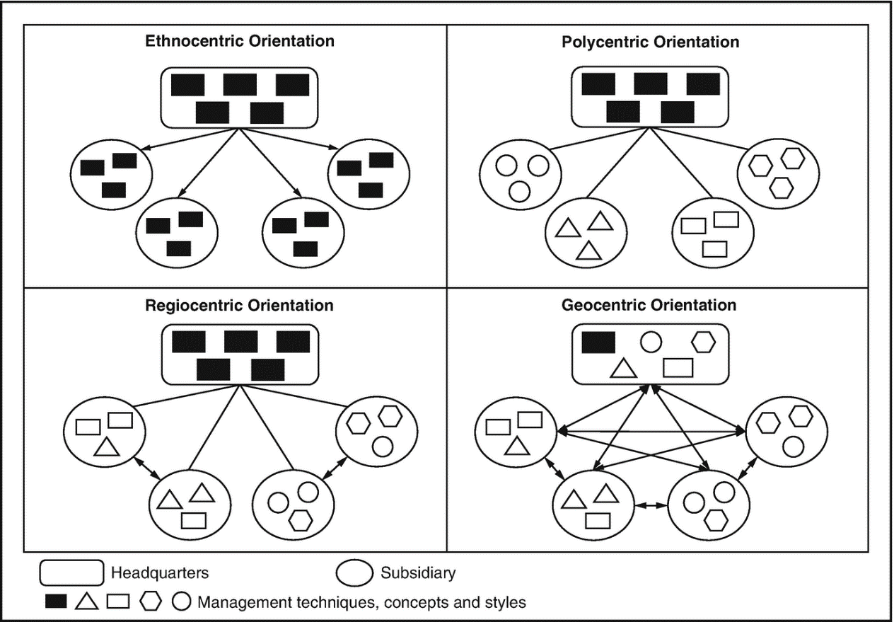
Organizace nadnárodních společností
Prostor pro doplňující informace, poznámky

Slide 8
Typy nadnárodních podniků
Mezinárodní (international) podnik
Mnohonárodní (multinational) podnik
Globální (global) podnik
Transnacionální (transnational) podnik
Prostor pro doplňující informace, poznámky

Slide 9
Mezinárodní podnikatelské aktivity
Internacionalizace podnikatelských aktivit – geografické šíření podnikatelských aktivit přes národní hranice státu
Teorie internacionalizace
  Tradiční teorie
  Teorie mezinárodního podnikání – Born global (BG)
Důvody internacionalizace
  Aktivní motivační
  Pasivní motivační
Typy mezinárodních podnikatelských aktivit
  Obchodní podnikatelské aktivity
  Výrobní podnikatelské aktivity
  Směřující dovnitř
  Směřující ven
  Kooperativní
Prostor pro doplňující informace, poznámky

Slide 10
Základní strategická rozhodnutí
Strategické orientace (zaměření)
  Globální integrace
  Lokální citlivost
  Glokalizace
Volby trhů
  Základní dimenze
    Fyzická dimenze
    Psychická dimenze
    Ekonomická dimenze
  Volba cílové země (screening)
Prostor pro doplňující informace, poznámky

Slide 11
Proces screeningu
Předběžný screening
  Obecné faktory země
  Specifické produktové faktory
Odhad tržního potenciálu
Odhad prodejního potenciálu
Volba konkrétní země
Prostor pro doplňující informace, poznámky

Slide 12
Strategie na mezinárodních trzích
TLAK NA LOKÁLNÍ CITLIVOST
TLAK NA SNIŽOVÁNÍ NÁKLADŮ
vysoký
Globální strategie
Infosys
Lenovo
Siemens Energy
Transnacionální strategie
ABB
Bertelsmann
Procter & Gamble
nízký
vysoký
Mezinárodní strategie
Harley-Davidson
Rolex
Starbucks
Multinárodní strategie
Bridgestone
Nestlé
Philips
nízký
Prostor pro doplňující informace, poznámky

Slide 13
Strategie na mezinárodních trzích I
Mezinárodní strategie využívá existující klíčové kompetence vytvořené v tuzemském prostředí k prodeji stejných produktů (tj. výrobků a služeb) jak na tuzemském, tak na zahraničním trhu.
Jedná se o jednu z nejstarších forem mezinárodního strategického působení v mezinárodním podnikatelském prostředí (nejčastěji se využíval v první polovině dvacátého století) a často je to první strategická forma, kterou podniky využívají při svém prvním vstupu do mezinárodního prostoru.
Mezinárodní strategie je používána především těmi podniky, které působí na relativně velkém tuzemském trhu a mají vybudovanou silnou značku a mají velmi dobrou reputaci na trhu. Strategie je velmi dobře využitelná u zboží s vysokou hodnotou, jako je luxusní zboží a strojní zařízení.
Podstatou této strategie je transfer klíčových kompetencí a unikátního produktu na zahraniční trhy, kde nejsou konkurenti schopni takovýto produkt vyvinout. Transfer produktů na zahraniční trhy je realizován pomocí silných exportérů.
Prostor pro doplňující informace, poznámky

Slide 14
Strategie na mezinárodních trzích II
Multinárodní strategie je založena na maximálním přizpůsobení místním trhům a požadavkům zákazníků, dochází k přizpůsobení různým trhům s různými podmínkami. Nejčastěji se tato strategie uplatňuje u podniků, které vstupují na hostitelské trhy s velkou kapacitou nebo trhy velmi osobité (jako je třeba trh Japonska nebo Saudské Arábie).
Obvykle se multinárodní strategie uplatňuje na trhu se spotřebním zbožím nebo v oblasti potravinářství. K tomu, aby mohly být co nejlépe uspokojeny zákaznické preference a požadavky na jednotlivých trzích, tak je potřeba na cílových zahraničních trzích vytvořit podnikatelské jednotky zajišťující všechny funkce.
Přičemž každá podnikatelská jednotka je vysoce autonomní a její fungování je spojeno s vysokými náklady. Autonomita podnikatelských jednotek neumožňuje využití úspor z rozsahu a také přenos znalostí mezi regiony.
Tím, že se podnik snaží přizpůsobit požadavkům různých regionů, tak potřebuje tacitní znalosti k vytvoření produktů s očekávanou kvalitou a odpovídající požadavkům zákazníků.
Prostor pro doplňující informace, poznámky

Slide 15
Strategie na mezinárodních trzích III
Globální strategie maximalizuje tlak na co nejnižší náklady. Globální strategie se stala preferovanou strategií 21. století. Je vytvářen produkt pro světový trh, celý svět je vnímán jako jeden trh a nejsou zde sledovány rozdíly mezi jednotlivými trhy a zeměmi. Stejně tak není brán ohled na různé zákaznické preference a způsoby. Strategie je nízkonákladová a celkové zaměření je na růst ziskovosti se snižováním nákladů, přičemž vychází z maximalizace úspor z rozsahu.
Transnacionální strategie představuje kombinaci maximální lokální citlivosti (lokalizační strategie) s maximální globální integrací (globalizační strategie). Důraz je kladen jak na nízké náklady, tak na lokální požadavky trhu. Tato strategie je často používána v kombinaci s tzv. strategií modrého oceánu. Transnacionální strategie využívá úspory z rozsahu, hledá způsoby učení se od jiných trhů a integruje tyto znalosti prostřednictvím globálních operací. Dochází zde k transferu zdrojů a kapacit přes hranice země, která tak umožňuje zvyšování hodnoty podniku. Vytváření podnikatelských jednotek na jednotlivých trzích s sebou nese vysoké náklady na jejich provoz, ale zároveň zajišťuje difúzi myšlenek, inovací a nejlepších příkladů napříč světem.
Prostor pro doplňující informace, poznámky

Slide 16
Strategie geografického působení I
K základním strategickým rozhodnutím v rámci mezinárodní strategie patří rozhodnutí o rozsahu geografického působení. Manažeři a majitelé podniku si musí stanovit, v jaké geografické šíři chtějí působit, zda v jednom regionu, celosvětově nebo globálně.
Otázka rozsahu geografického působení přímo navazuje na strategii vertikální integrace a diverzifikační strategii. Návaznost na předchozí strategie je dána tím, že při mezinárodním působení podnikatelského subjektu je kladen velký důraz nejen na potřebné zdroje, ale především na klíčové kompetence.
Jelikož podnik vstupuje do nového prostředí, tak musí rozvíjet nové klíčové kompetence, které mu umožní posílit jeho tržní pozici a vybudovat udržitelnou konkurenční výhodu.
Při rozhodování o strategii geografického působení se podniky v podstatě rozhodují mezi variantou široké geografické diverzifikace svých aktivit a variantou koncentrace na jeden klíčový trh.
Prostor pro doplňující informace, poznámky

Slide 17
Strategie geografického působení II
Z pohledu rozsahu geografického působení si tedy podniky vybírají mezi dvěma strategiemi, a to strategií koncentrace a strategií rozšířeného působení.
Strategie koncentrace je založena na výběru jednoho geografického regionu a jednoho zahraničního trhu, na kterém začíná podnikatelský subjekt působit. Výběr cíleného geografického regionu nebo kulturního klastru probíhá nejčastěji na základě podobnosti a blízkosti vybraného regionu k původnímu, tuzemskému regionu. Strategie koncentrace je typická pro malé a střední podniky, které mají často omezené zdroje, znalosti zahraničních trhů a omezené schopnosti působení na zahraničních trzích.
Druhou možností je strategie rozšířeného působení, při které na rozdíl od strategie koncentrace, si podnik volí několik geografických regionů a několik zahraničních trhů, na kterých zahajuje své zahraniční působení. Tato geografická strategie je velmi typická pro velké podniky s dostatečnými zdroji a znalostmi zahraničních trhů. Navíc tyto podniky mají vybudované odpovídající klíčové kompetence použitelné pro zahraniční trhy.
Prostor pro doplňující informace, poznámky

Slide 18
Strategie geografického působení III
Volba strategie geografického působení je významným způsobem ovlivněna atraktivností konkrétního geografického regionu, popř. zahraničního trhu.
Atraktivnost vybrané geografické lokality bývá hodnocena pomocí absolutních metrik (např. počet zákazníků, kupní síla obyvatelstva a další) a pomocí relativní vzdálenosti.
Daleko častěji se používá hodnocení právě pomocí relativní vzdálenosti, která určuje jakousi vzdálenost nebo také odstup zvoleného regionu od tuzemského regionu pomocí vybraných faktorů.
V této souvislosti se hovoří o mentální, psychické odlišnosti geografických regionů/trhů. A právě psychická odlišnost cílového geografického regionu/trhu od tuzemského regionu/trhu je častějším faktorem ovlivňujícím volbu konkrétního geografického regionu/trhu, než geografická vzdálenost je cílovým a tuzemským regionem/trhem.
Prostor pro doplňující informace, poznámky

Slide 19
Strategie geografického působení IV
Pro hodnocení relativní vzdálenosti byl vytvořen určitý hodnotící rámec pomocí vybraných faktorů pod názvem CAGE hodnotící rámec vzdálenosti (CAGE Distance Framework).
Cultural (kulturní vzdálenost) – kulturní vzdálenost hodnotí kulturní rozdílnosti (jako je odlišný jazyk, etnické skupiny, náboženství, sociální normy a zvyky, názory a hodnoty a další faktory) mezi tuzemským trhem a cílovým zahraničním trhem. Velké kulturní rozdílnosti sebou mohou přinést nejen vysoké náklady a nejistotu ve vedení, ale také nedostatek důvěry a vzájemného respektu mezi obchodními partnery.
Administrative and political (administrativní a politická vzdálenost) – administrativní a politická vzdálenost je sledována z pohledu takových faktorů, jako je absence nebo existence měnových nebo politických smluv (mezi tuzemským a cílovým trhem), silný nebo slabý vliv legislativních a finančních institucí, popřípadě existence politického nepřátelství mezi zeměmi.
Prostor pro doplňující informace, poznámky

Slide 20
Strategie geografického působení V
Geographic (geografická vzdálenost) – geografická vzdálenost hodnotí jak je tuzemský a cílový trh vzdálen z pohledu konkrétních geografických jednotek, tj. počtu kilometrů nebo mil.
Economic (ekonomická vzdálenost) – ekonomická vzdálenost mezi tuzemským a cílovým regionem je determinována pomocí bohatství a příjmu na jednoho obyvatele. Obecně platí, že podniky z ekonomicky bohatších zemí se více zapojují do mezinárodního podnikání než podniky z ekonomicky chudších zemí.
Podstatou tohoto hodnotícího rámce není hodnocení jak je daný geografický region/trh vzdálen geograficky (tj. v kilometrech nebo mílích) od tuzemského regionu/trhu, ale jak je odlišný svým charakterem.
Volba konkrétního geografického regionu, a potažmo počtu geografických regionů, je pouze prvním krokem tohoto procesu. Poté musí následovat hluboká analýza a hodnocení nejenom konkrétního cílového regionu, ale především cílových zahraničních trhů. Ovšem tato hluboká analýza a volba konkrétního trhu je náplní procesu screeningu.
Prostor pro doplňující informace, poznámky

Slide 21
Strategie lokální citlivosti – globální integrace
Podniky realizující mezinárodní podnikání jsou vystaveny dvou silám, a to tlaku na globální integraci a tlaku na místní citlivost. Tyto dvě síly působí rozdílným způsobem na koordinaci aktivit podniku.
Globální integrace (standardizace všech podnikový aktivit) zdůrazňuje dva základní faktory, a to globalizaci trhů a schopnost dosažení standardizace. Globalizace trhů vychází z globálních nákupních vzorců a podnikové strategie a říká, že zákazník hledá a přijímá standardizovaný globální produkt.
Lokální citlivost (přizpůsobení produktů a operací pro místní tržní podmínky) vychází ze dvou základních faktorů, a to ze zákaznické rozdílnosti a požadavků hostitelské země. Zákaznická rozdílnost vychází z rozdílů zákaznických preferencí a chutí z různých zemí světa.
Kromě těchto uvedených alternativ se od konce dvacátého století začíná projevovat další strategie, a to strategie glokalizace, která propojuje a kombinuje globální integraci a lokální citlivost. S touto alternativou přišla firma Honda, která tuto strategii poprvé aplikovala.
Prostor pro doplňující informace, poznámky

Slide 22
Základní taktická rozhodnutí
Načasování
Lokalizace
Metoda vstupu
  Exportní metody
  Smluvní metody
  Investiční metody
Prostor pro doplňující informace, poznámky

Slide 23
Globální a krokový přístup k internacionalizaci
Prostor pro doplňující informace, poznámky

